Slide 1
Projet Python DataAnalysis : Avila
Ossama ougzin

Slide 2
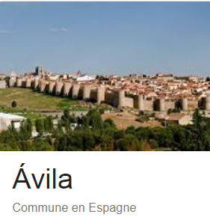
Informations sur le jeu de données
L'ensemble de données d'Avila a été extrait de 800 images de la "Bible d'Avila", une copie latine géante de l'ensemble de la Bible produite au XIIe siècle entre l'Italie et l'Espagne.

Slide 3
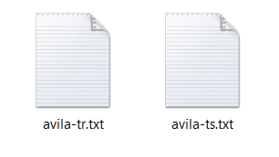
Le jeux de données
Les données ont été normalisées à l’aide de la méthode de normalisation Z et divisées en deux ensembles de données
Un ensemble d’apprentissage contenant 10430 échantillons et un ensemble d’essais contenant les 10437 échantillons.
Training Test

Slide 4
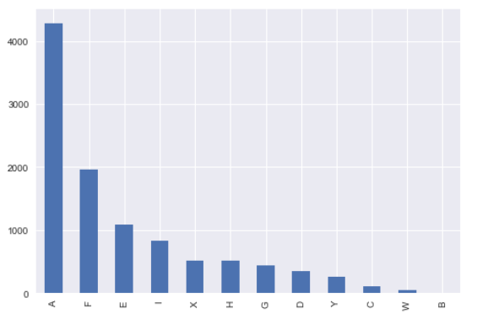
Distribution des classes
A: 4286
B: 5
C: 103
D: 352
E: 1095
F: 1961
G: 446
H: 519
I: 831
W: 44
X: 522
Y: 266

Slide 5
Descriptions des features
DESCRIPTION DES ATTRIBUTS :
* Nom d'identité
* Distance intercolumnaire F1
* F2 marge supérieure
* F3 marge inférieure
* Exploitation F4
* Numéro de ligne F5
* Ratio modulaire F6
* Espacement interlinéaire F7
* Poids F8
* Nombre de pointe F9
* Rapport modulaire F10 / espacement interlinéaire
* Classe: A, B, C, D, E, F, G, H, I, W, X, Y

Slide 6


Modèles choisis et résultats obtenu sans gridsearch
Logistic Regression
Decision Tree
K-NN

Slide 7
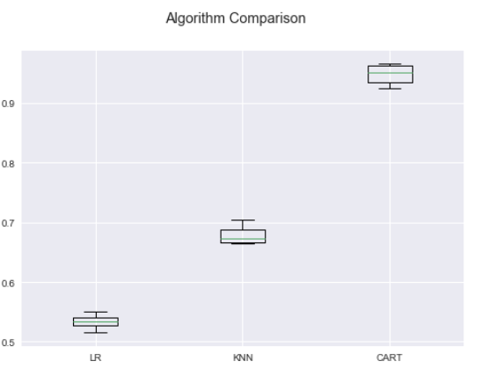
Résultats obtenu après optimisation
On constate que parmi les trois algorithmes DecisionTreeClassifier obtient le meilleur résultat sur le dataset de test avec un AUC de 0.94

